Slide 1



共济科技
方仓/微模块一体化智能监控
解决方案

Slide 2
目录
01
共济科技简介

Slide 3
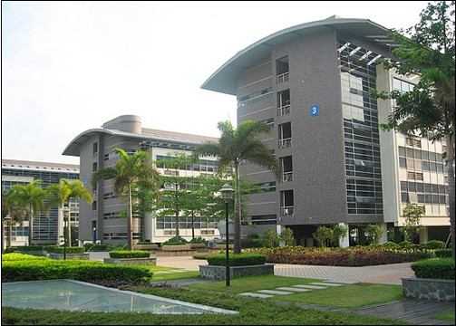


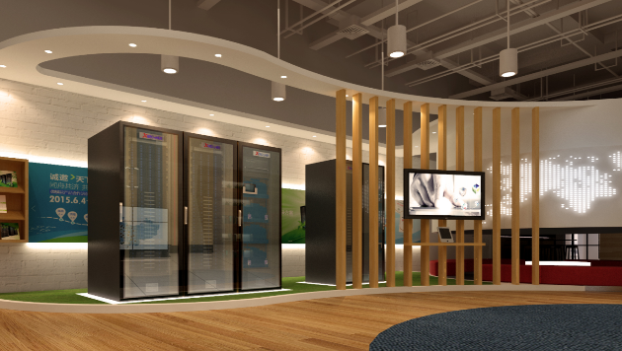
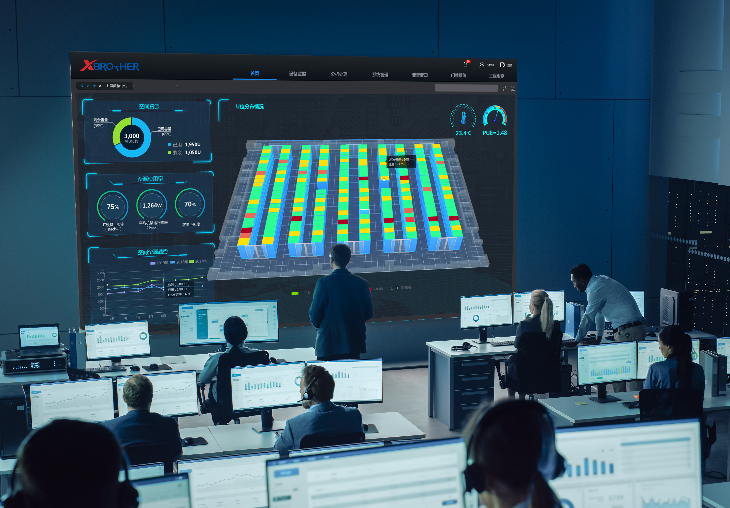
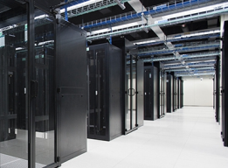
共济公司介绍
28年+
行业经验
国家级
高新技术企业
700+
专业服务团队
100+
行业、社会重要奖项荣誉
200+
专利技术
60+
软件著作权登记
Notes:
我们共济的全称是深圳市共济科技股份有限公司，总部位于深圳，创立于1996年，最早我们是做动环监控起家的，到目前已经有28年的行业积累了，目前我们的产品线可以覆盖数据中心全生命周期，从建设、使用、到运维，。
人员方面，我们公司目前有700多人，技术人员占比超过50%，里面包括200多个研发，我们主要是考虑到了数据中心建设的工程化因素，因为需要有足够的专业人员我们才能把项目做好，每年研发有18%以上的投入，我们深知把服务做深，才能把客户的需求落实好，

Slide 4




公司发展历程
绿色智慧数字化
整体解决方案
建设运营一体化的
数字服务
软硬一体的
极简数据中心
2021-
2018-2020
领先的数据中心监控管理系统
开启“苏州第二总部” 产业园区规划建设
数据中心基础设施综合管理技术获得数据中心“科技成果奖”
为民生银行全行数据中心基础设施提供“健康评分管理体系平台”
打造某大型国有银行总行数据中心“物联网U位级定位与管理系统”
与某大型国有银行总行合作共研业内首套“智慧机房平台”
为某国有银行总行异地数据中心打造国产化“双活”高可用综合监控管理平台
2011-2017
承接工信部“绿色设计平台项目”
获得工信部“工业产品绿色设计示范企业”认定
签约河南政府全省数据中心“运维云服务项目”，全面介入河南数字化运营服务
为亚洲最大金融数据中心上证金桥数据中心建设包括监控、管理、运维在内的“综合运管平台(DCOM)”
完成超过30个金融行业总行、总部级数据中心DCIM项目实践
1996-2010
“绿色节能技术工程实验室”落成
发布极简 “模块化数据中心” 产品
发布国内首套”数据中心监控管理系统(DCIM) ”
为20+个金融客户打造全行机房集中监控系统
为华南第一高楼平安国际金融中心提供“智能大厦综合管理平台”
1997年发布国内首套机房监控系统
2008年发布首套三维可视化产品应用于山西中行
2010年发布首套基于SaaS的数据中心运维管理云服务平台
历经十五年发展，成为机房监控领域第一品牌
Notes:
紧跟业务需求，持续为客户创造价值

Slide 5
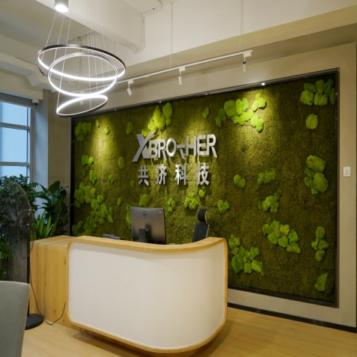
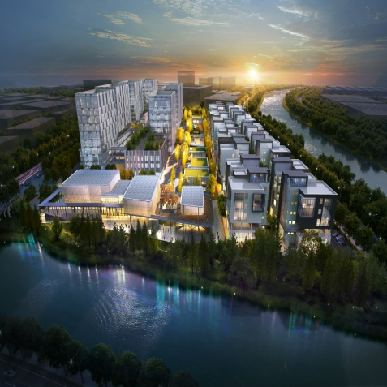
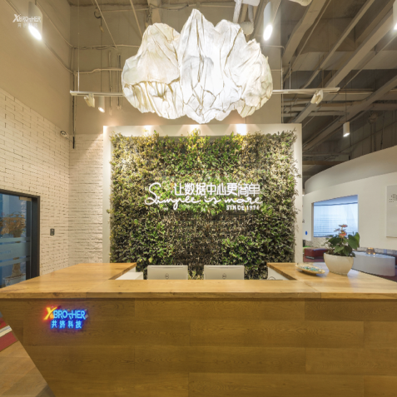
公司服务机构
遍布全国的服务机构
1
2
30
个
总部
个
基地
多个
办事处
深圳
总部
SHEN
ZHEN
苏州
基地
SU
ZHOU
光明
基地
SHEN
ZHEN

Slide 6
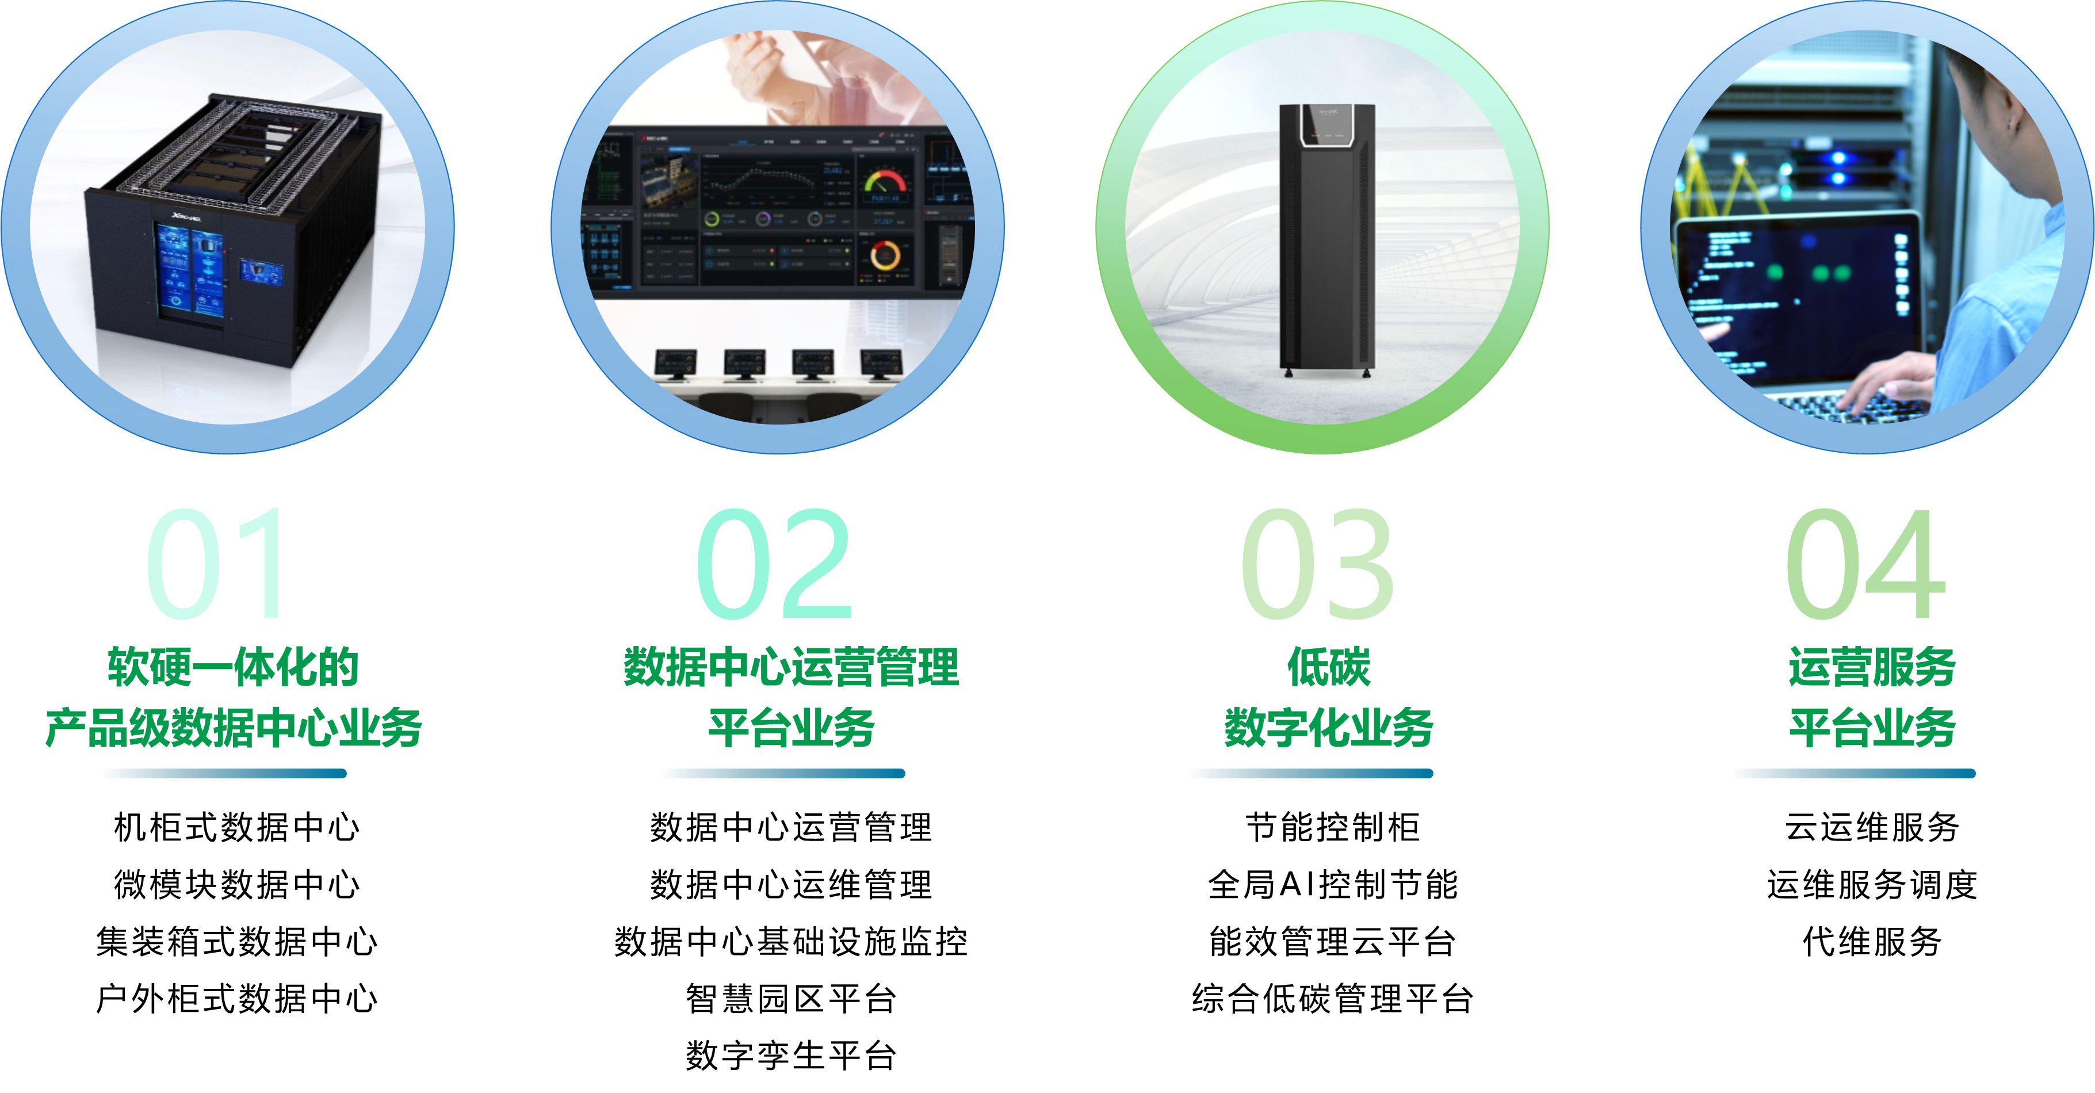
共济产品及服务

Slide 7
标准及专利
坚守创新根本，持续输出经验沉淀，在智能与节能相关领域持续发力。
国家/行业标准
参编 GB/T 51409-2020《数据中心综合监控系统工程技术标准》
参编 GB 50462《数据中心基础设施施工及验收标准》修订
主编 CDCC《数据中心监控系统技术白皮书》
主编 T/CESA 1132-2020《绿色设计产品评价技术规范 一体化机柜数据中心》
参编 SZDB/Z 101-2014《金融数据中心基础设施监控系统建设规范》
参编 DB31/T 1302-2021《数据中心能耗在线监测技术规范》
参编 T/CECS 761-2020《数据中心运行维护与管理标准》
参编 T/ZSEIA 011-2023《数据中心基础设施绿色建维服务评价技术要求》
参编《数据中心基础设施管理技术白皮书》
参编《数据中心运维管理技术白皮书》
参编《数据中心空调系统节能技术白皮书》
参编《信息化项目预算定额编制》
知识产权
授权专利数200+，其中发明专利39%。
集中在智能和节能领域，软件著作权登记数近100项
社会荣誉
行业、社会重要奖项荣誉100+
企业资质
国家高新技术 企业
工信部认定的工业产品绿色设计示范企业
CMMI Maturity Level 3
ISO9001/ISO14001/ISO20000/ISO27001/ISO45001/ISO22301/SA8000体系认证
Notes:
主导技术创新，引领行业发展趋势

Slide 8



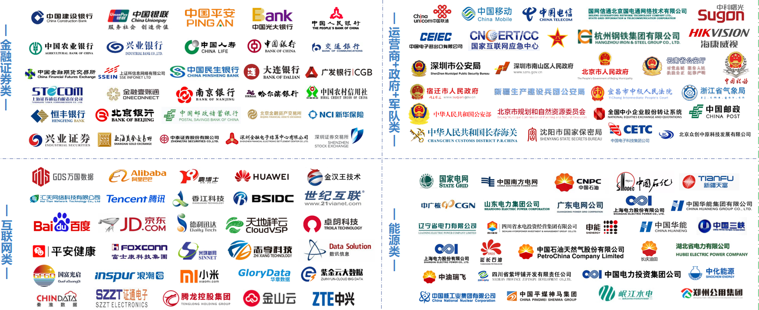
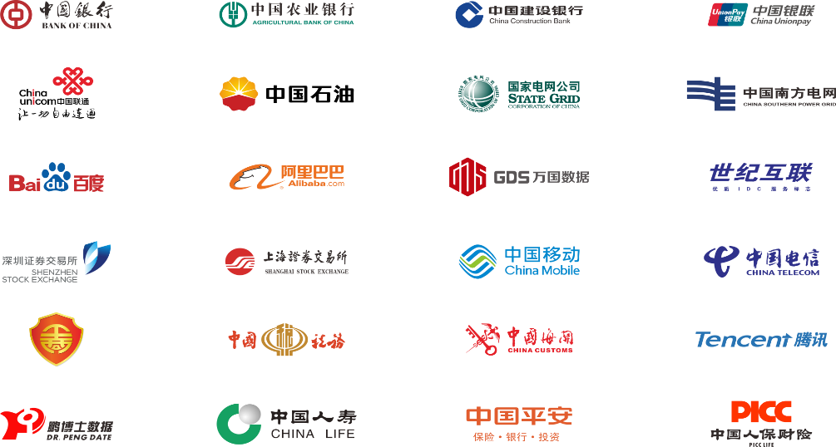
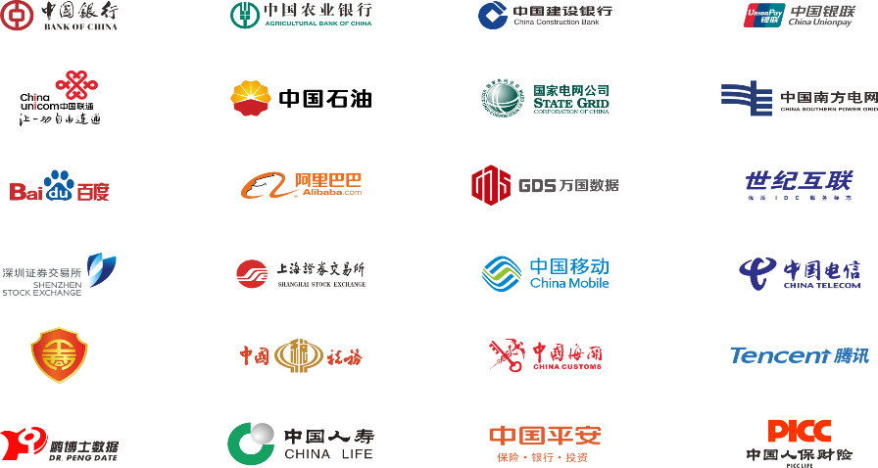




















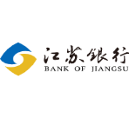
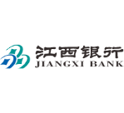


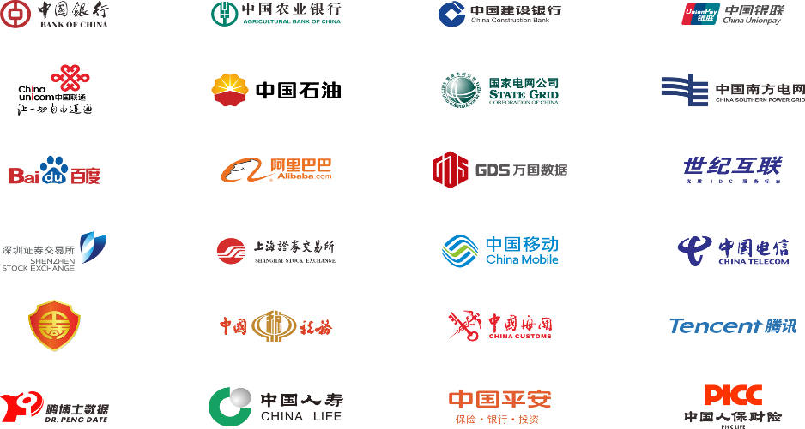





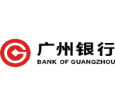
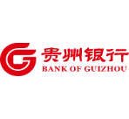





为各行业客户提供产品及服务
服务机架超260万个，用户超过10000+，实施项目超过20000+
Notes:
工信部、算力大会、760万、30%占有率

Slide 9
目录
02
方仓/微模块智能监控介绍

Slide 10
方仓/微模块智能监控管理-系统架构
工业平板
界面管理
告警管理
数据管理
权限管理
北向接口
交互展示层
局域网
交换机
TCP
TCP
采集监控层
TCP
区域监控采集器
资产采集器
RS485/DI
RS485/DI
RS485/DI
RS485
配电
环境
消防
资产
安防
基础设施层
配电柜
ATS设备
小母线
精密空调
漏水
烟感
资产检测条
视频
逆变器
HVDC/UPS
蓄电池
AHU
温湿度
极早期烟雾
门禁
方仓/微模块内部监控对象
Notes:
涉及配电、环境、消防、安防、资产等各系统一体化监控。实现方仓内基础设施统一监控。

Slide 11
方仓/微模块智能监控管理-功能架构
WEB浏览
平板展示
北向接口
大动环对接接口
导航管理
访问权限机制
逻辑策略机制
基础设施监控服务
数据管理服务
能耗管理服务
资产管理服务
（支持扩展）
容量管理服务
（支持扩展）
维护管理
日志管理
集中监控
历史数据
告警处理
用户管理
能耗分析
接口驱动
接口管理
系统管理
动力子系统接口
环境子系统接口
安防子系统接口
其他子系统接口

Slide 12
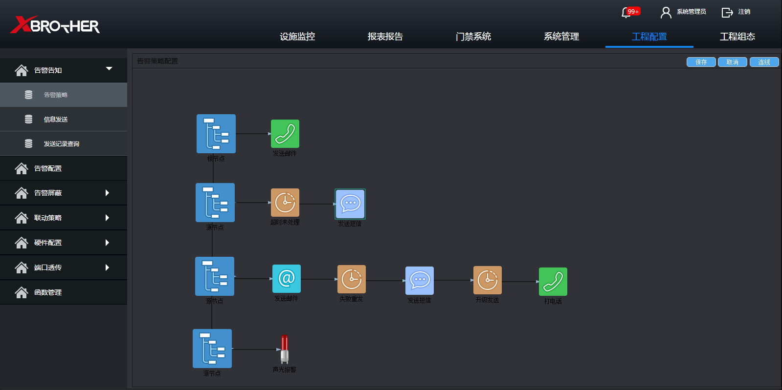
监控平台功能-告警告知
1
自定义告警告知策略，支持图形化界面方式实现策略定义
2
界面/APP查询，方便快捷
3
定时报平安，轻松掌握机房实时情况
支持电话语音、短信、邮件、桌面语音、声光告警等多种告知方式

Slide 13
监控平台功能—智能告警
3
风暴预警
告警去重
1
系统内瞬间产生多条告警需要短信、电话等模式发送时，系统生成一条风暴预警短信发送给对应接收人，提示即将产生大量告警。
对异常设备大量相同告警时，智能去重可在时间窗内收敛至一条。
4
CEP分析
告警降噪
2
全面分析数据中心全部事件联系，建立设备关系树模型，对某一设备引发的关联故障、波动故障进行过滤，仅发送根源告警信息至用户。
按照空间、时间关系将指定触发周期、指定空间内产生的同类型告警收敛为一条。
5
告警变化率&状态跳跃
参数在一定周期内陡升陡降则产生一条告警；状态跳跃支持配置特定的状态起止点，产生对应的告警
Notes:
告警收敛有两部分场景，一部分针对常规的告警误报，一部分是复杂事件告警；
1、我们告警不需要人工配置就能解决的，比如抖动、跳变的，我们都会过滤好；
2、对于特别复杂的告警，标准化解决不了的，我们还可以用我们的复杂事件分析引擎来收敛。通过设置告警数据模型，自动定位故障根因。
图形化CEP策略配置，有效屏蔽告警风暴，实现告警溯源，缩短故障定位时间。

Slide 14


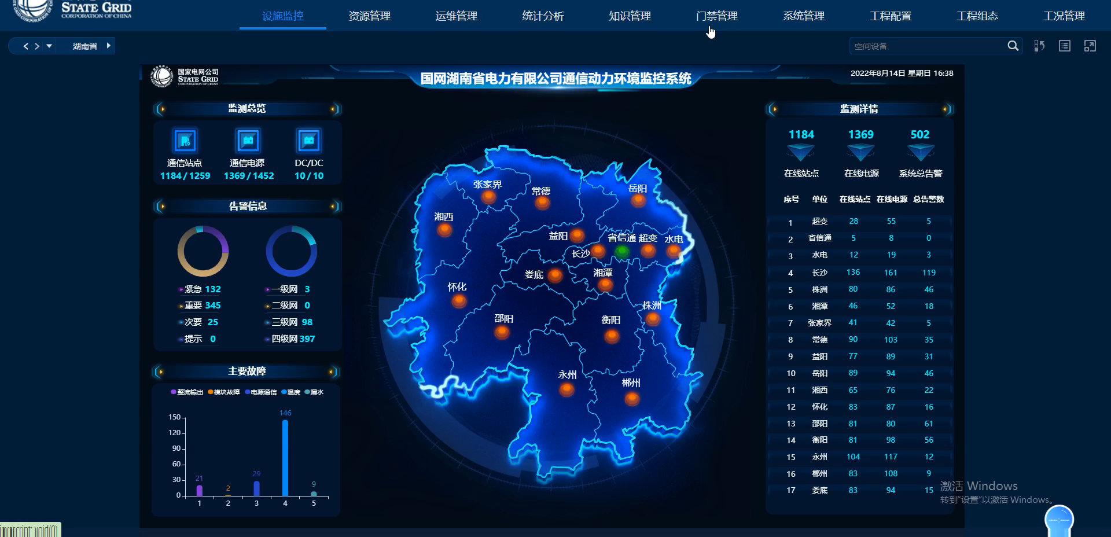

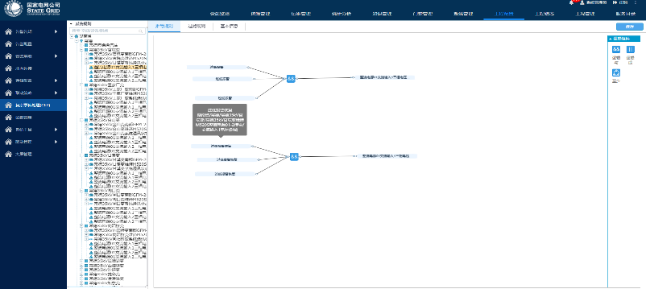

监控平台功能—CEP复杂事件分析
采用低代码复杂事件分析引擎，确保故障定位准确，防止告警风暴
可视的图形化配置界面，低代码的拖拽方式设计
低代码
告警风暴
1
以往：硬编码，直接进行代码实现
IF 开关分闸告警 & A路通信中断 & B路通信中断 & C路通信中断
then
机房B1路单路失电
ELSE
硬编码
2
现在：可视化低代码开发
收敛告警
应用场景
①重复事件场景
针对同一测点、同一类型的告警，在一段时间内频繁产生、恢复，进行压缩只输出一条/多条事件集合。如房间内批量/频繁温度过高事件、配电设备频繁通讯中断
②相似事件场景
不同的告警信息之间可能存在一定的相似性，这种相似性一方面可能表现在文本描述中，即来自于相似测点/设备/局站系统的告警消息，进行压缩一条/多条事件集合。如A/B路市电过流故障、A/B/C三相过流故障
③因果性事件场景
由于一个根源故障，产生较多衍生故障，此类告警的特点时，同时刻（几乎）产生，大批量产生。能够快速定位根源性故障。如机房停电场景
Notes:
低代码复杂分析引擎
过时场景：某个下位机断线，又连了上来，下位机中的某些告警可能早已恢复。此时应该过滤掉这些告警，不要再提示用户。
预处理场景：瞬时时间按事件类型进行预处理，如“温度超阈值”又恢复，不予报警；“市电瞬断”再恢复，需报警。
告警风暴场景：某一事件在发生时会引发大量关联设备告警，分析各设备告警逻辑关系，屏蔽次生告警信息，发送根源性告警信息。
闪烁场景：当在短时间内连续发生告警、恢复事件时，能够合并去除多余的事件，仅保留最早和最后发生的事件。

Slide 15
监控平台兼容性
SNMP
共济平台具备丰富的扩展性和系统集成性：
北向接口：系统对外提供如SNMP/ODCC，可将监控数据或运维信息推送至第三方平台；支持基于用户已有接口规范进行定制开发。
南向接口：系统支持多种南向接口，快速实现集成接口适配开发；系统支持内置多种通讯协议及接口，MQ、TCP/IP、Socket、Web Service、Modbus、SNMP等，可方便的接入和集成各种第三方子系统等；集成子系统的运行参数，运行数据、告警状态集成（如视频、门禁、入侵、消防系统等），并统一风格页面组态展示。
ODCC
Modbus
Socket
MQTT
OPC
BACnet
WebService

Slide 16
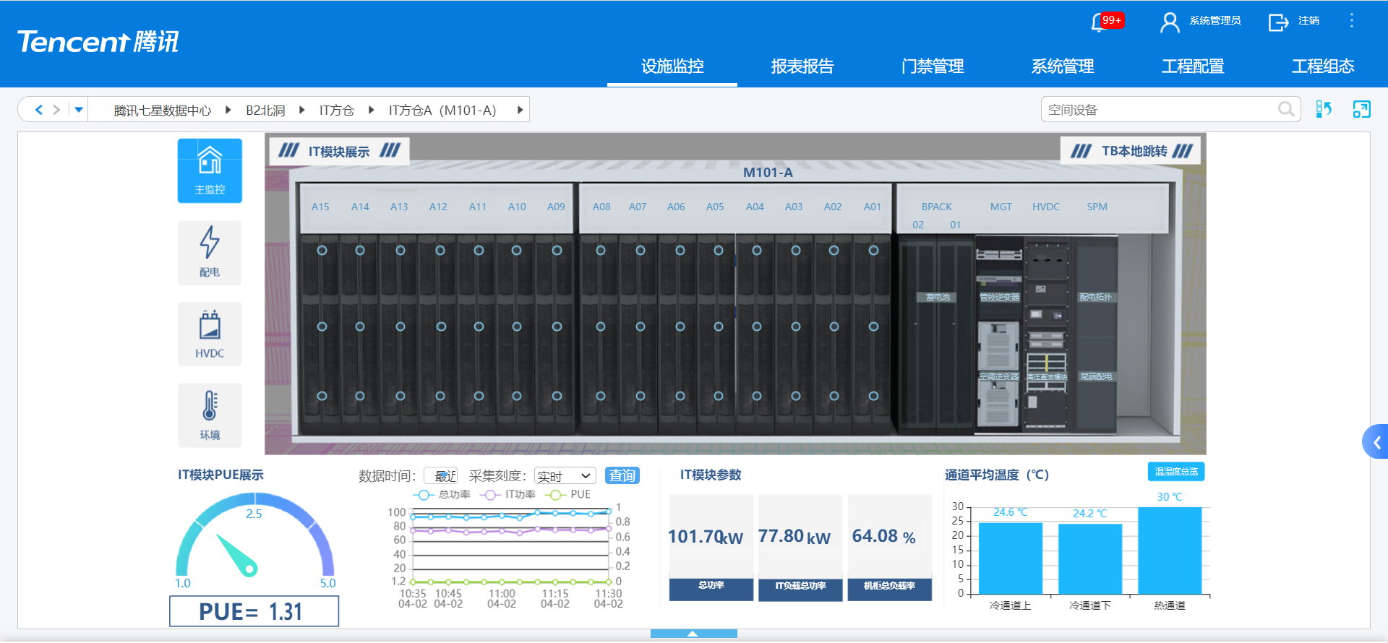
IT方仓监控总览
方仓监控总览展示：
方仓PUE、机柜温湿度、IT负载率、通道平均温度等

Slide 17
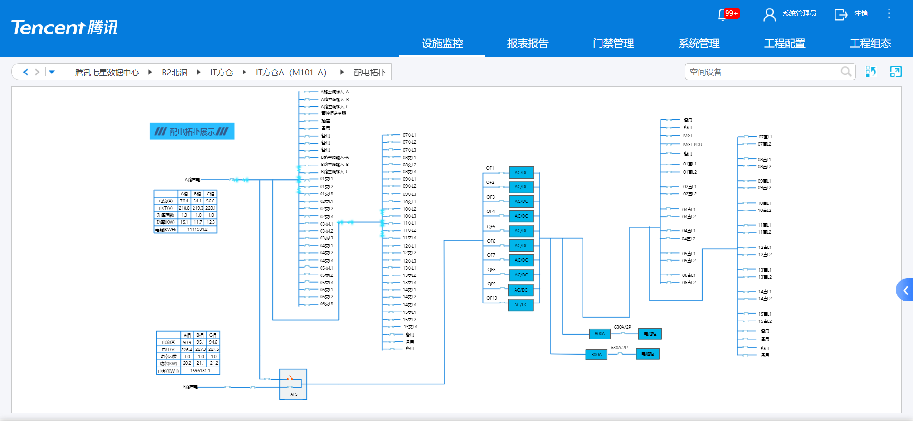
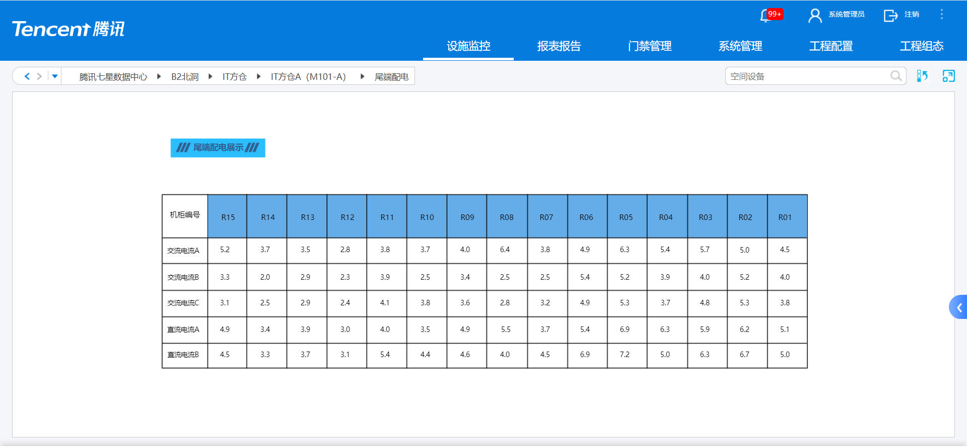
方仓配电拓扑展示页面
操作区点击“配电”按钮，显示区显示为“配电”页，该页包括方仓配电拓扑图和末端配电实时数据两部分。

Slide 18
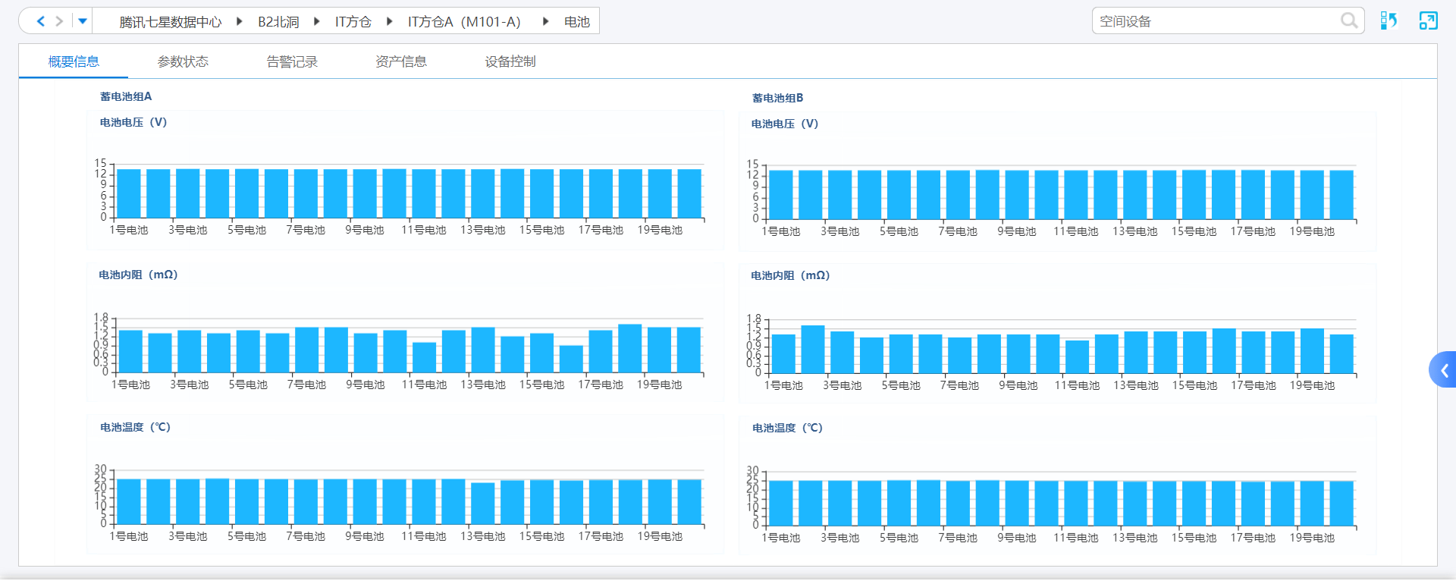
蓄电池监控页面
操作区点击“蓄电池”按钮，显示区显示为“蓄电池监控”页，该页包括单节蓄电池的内阻、电压、温度等参数

Slide 19
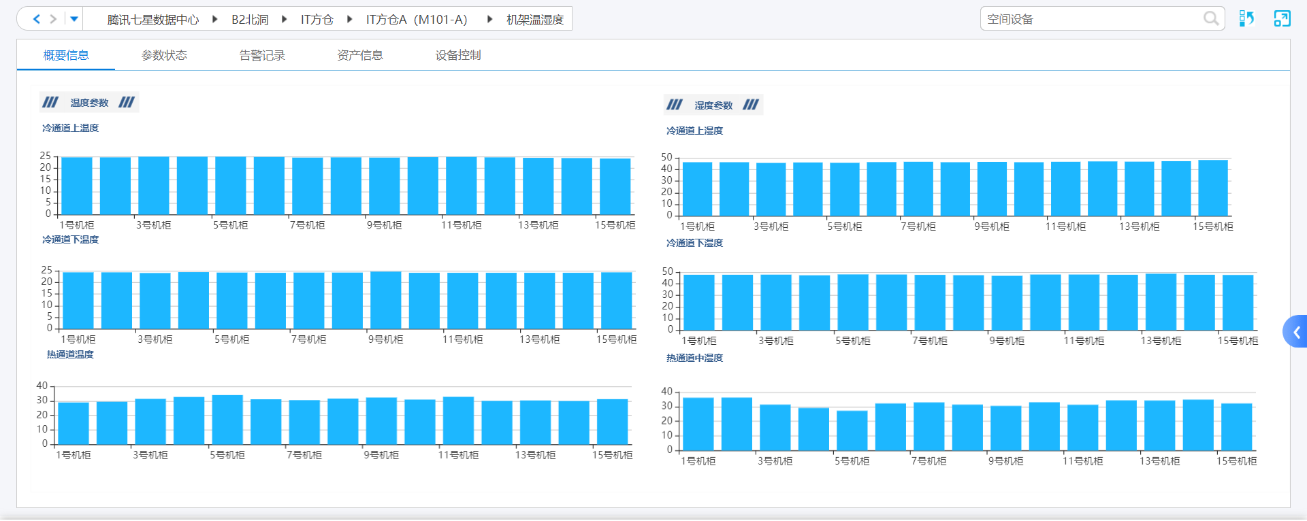
机柜环境监控页面
操作区点击“环境”按钮，显示区显示为“机柜温湿度”页，该页包括方仓内机柜上、中、下的温度、湿度值。

Slide 20
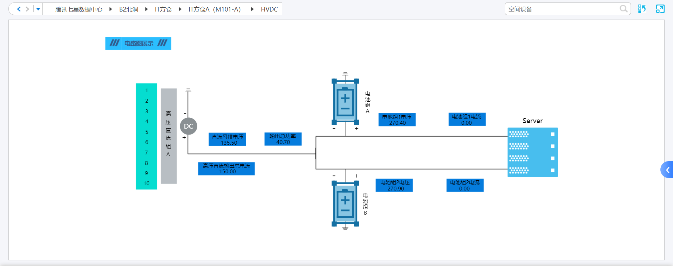
HVDC监控页面
操作区点击“HVDC”按钮，显示区显示为“HVDC”页，该页包括HVDC电路图和电池实时数据两部分。

Slide 21
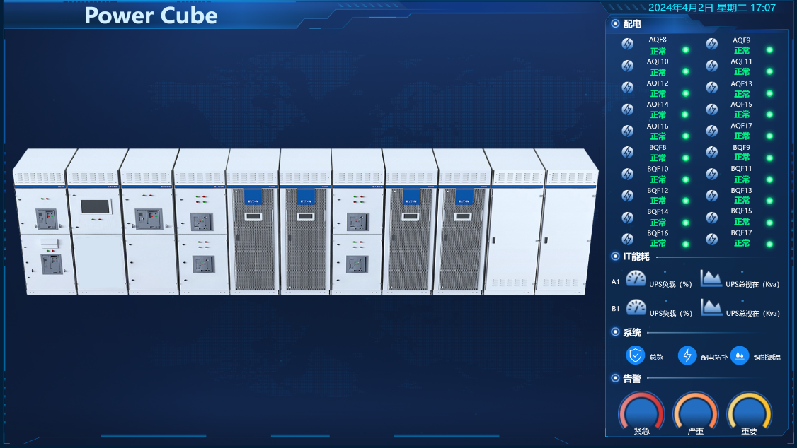
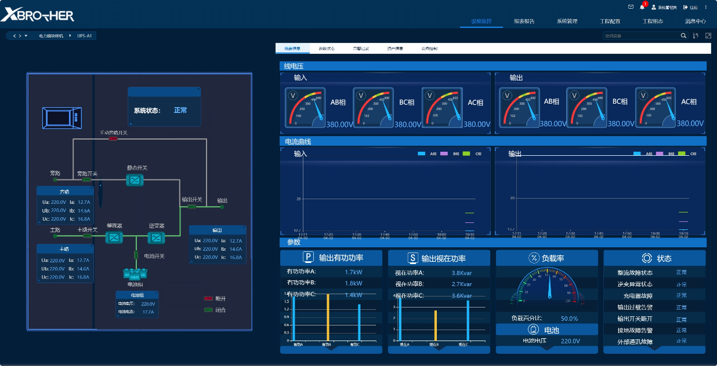
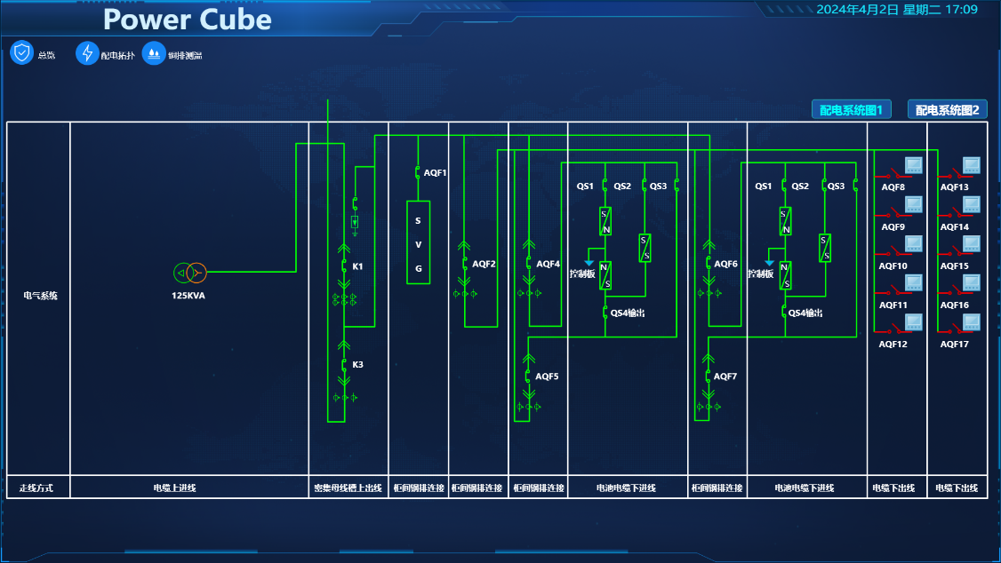
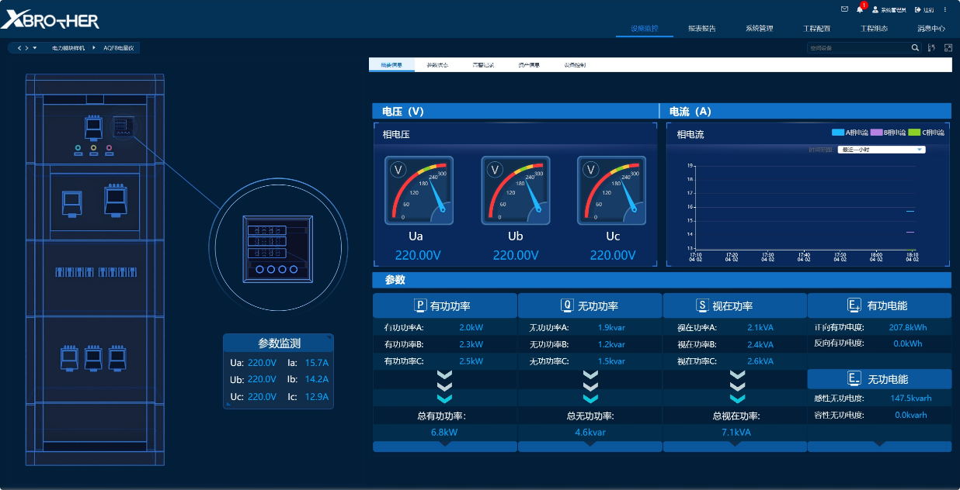
其他方仓监控页面示意图1
电力方仓主页
UPS监控页面
电力方仓配电拓扑
电量仪监控页面

Slide 22
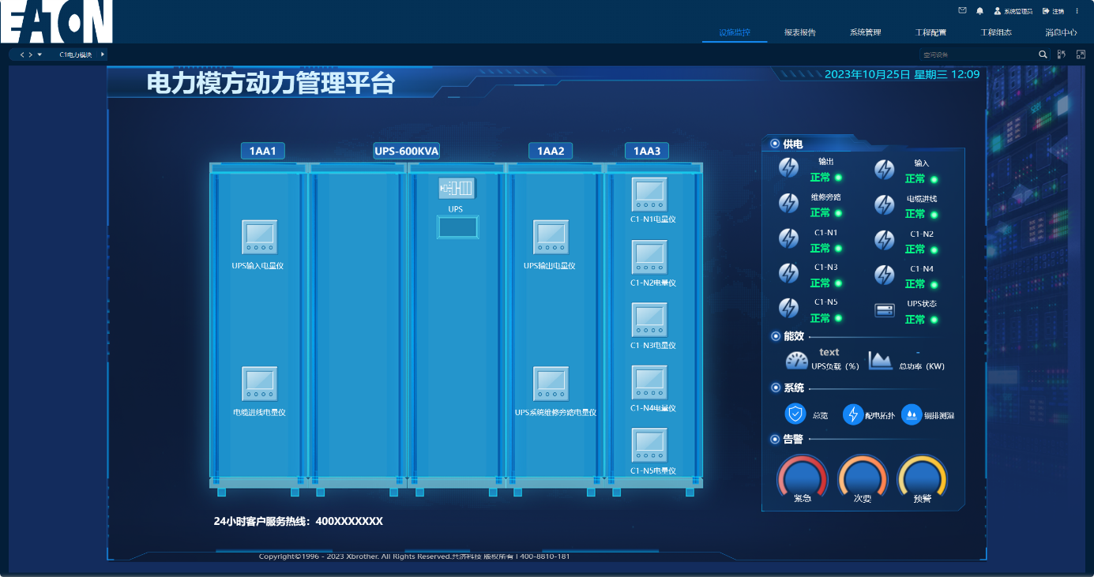
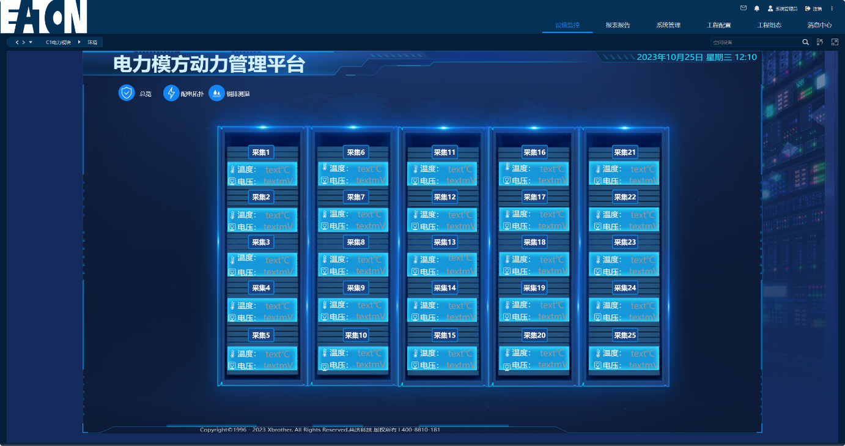
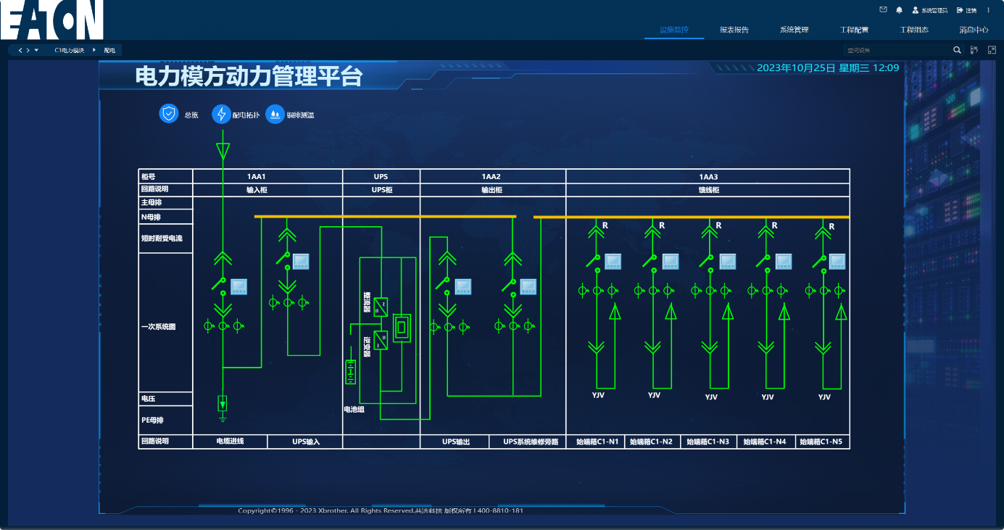
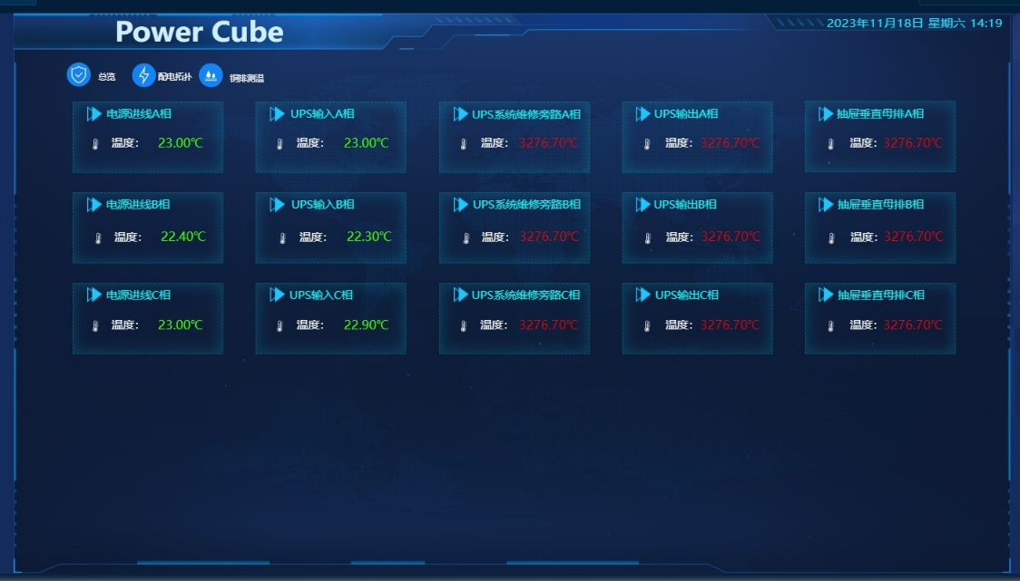
其他方仓监控页面示意图2
电力方仓主页
配电柜数据展示
电力方仓配电拓扑
铜排测温展示

Slide 23
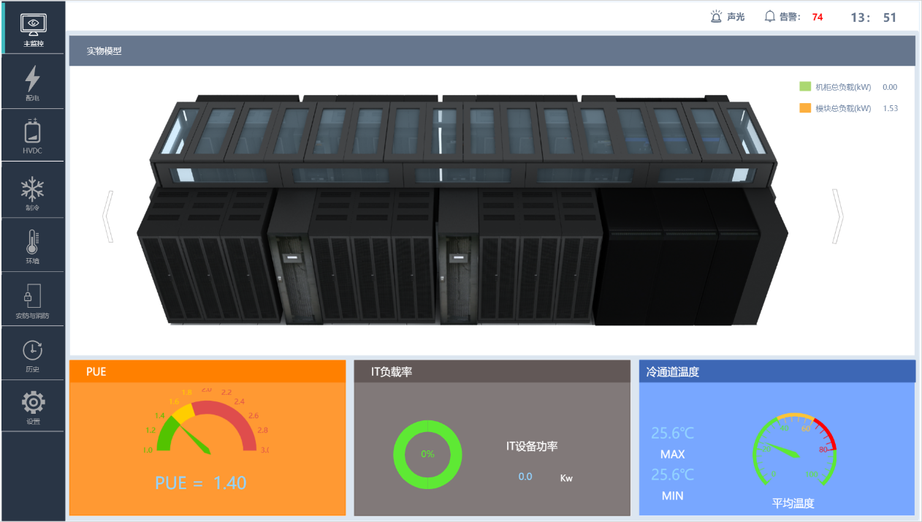
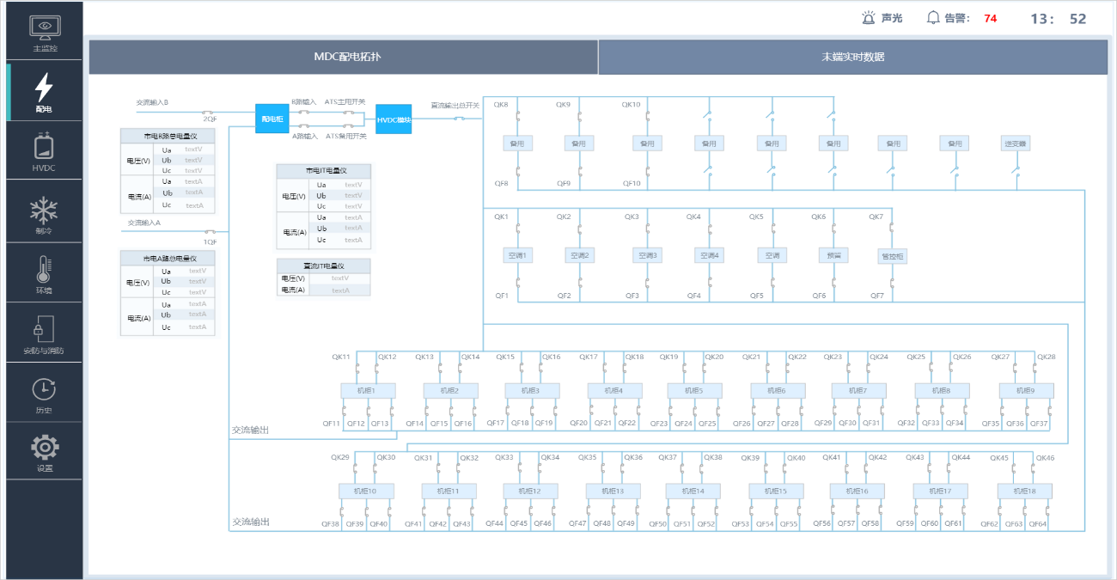
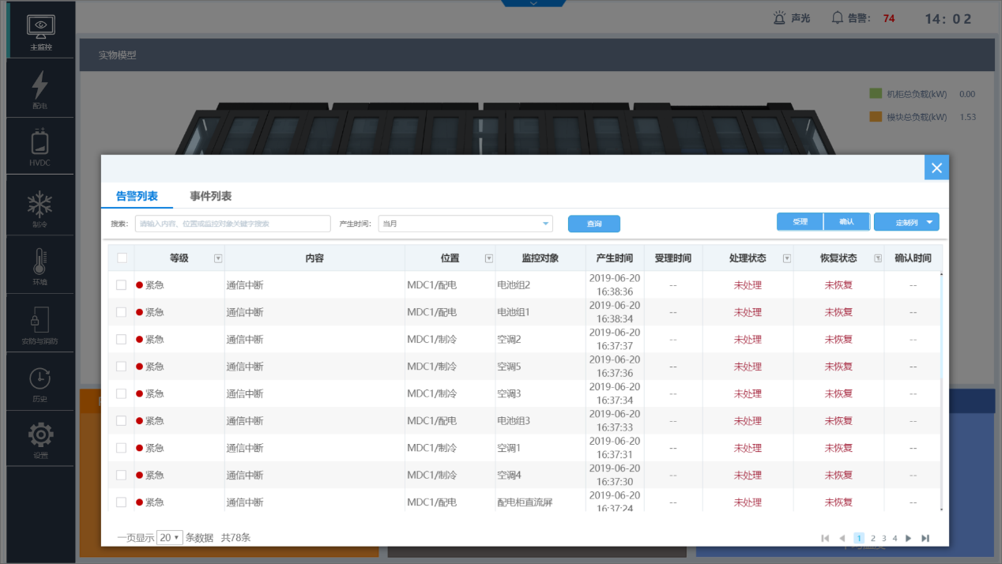
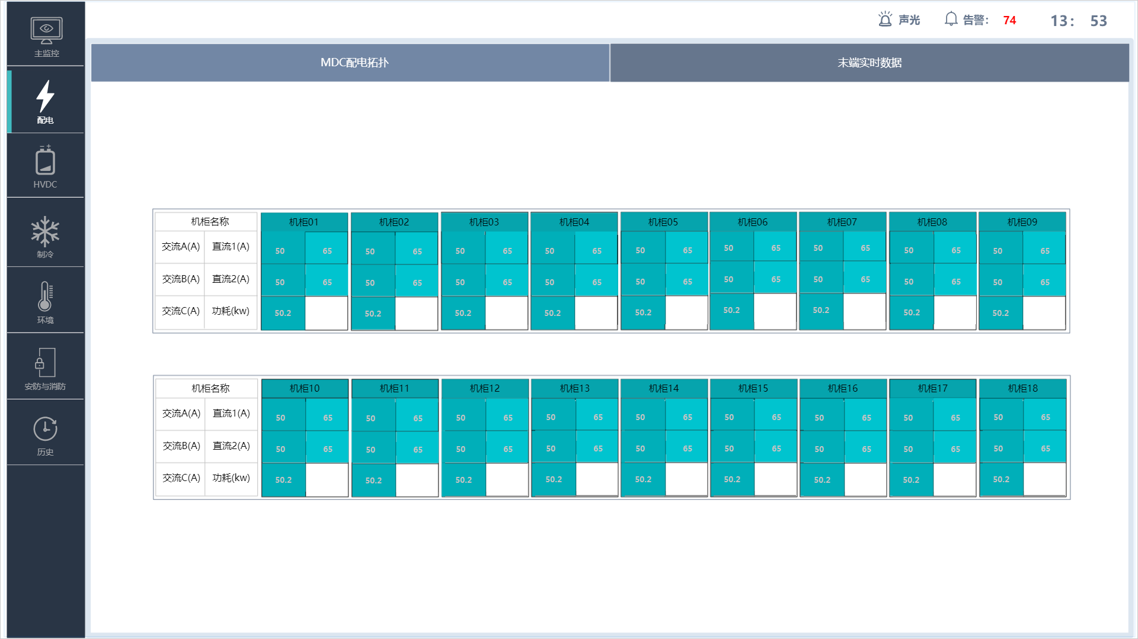
微模块监控页面示意图1
微模块监控主页
配电监控拓扑
详细告警页面
末端配电监控

Slide 24
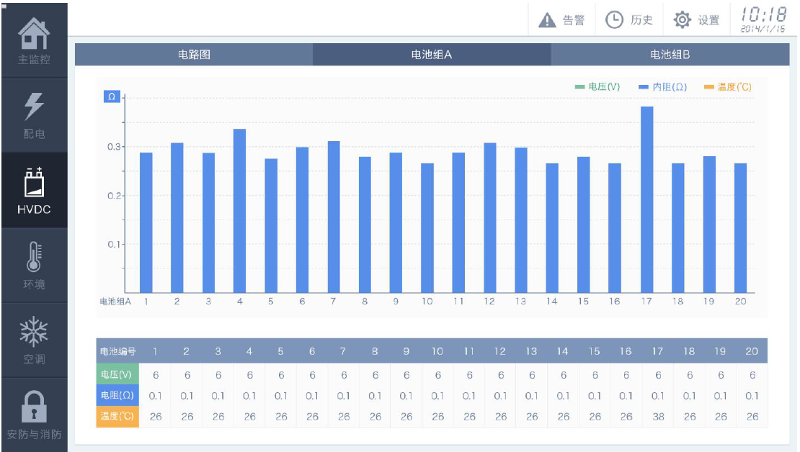
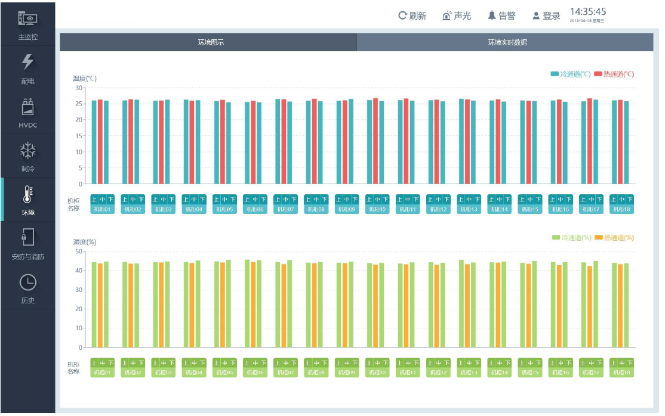
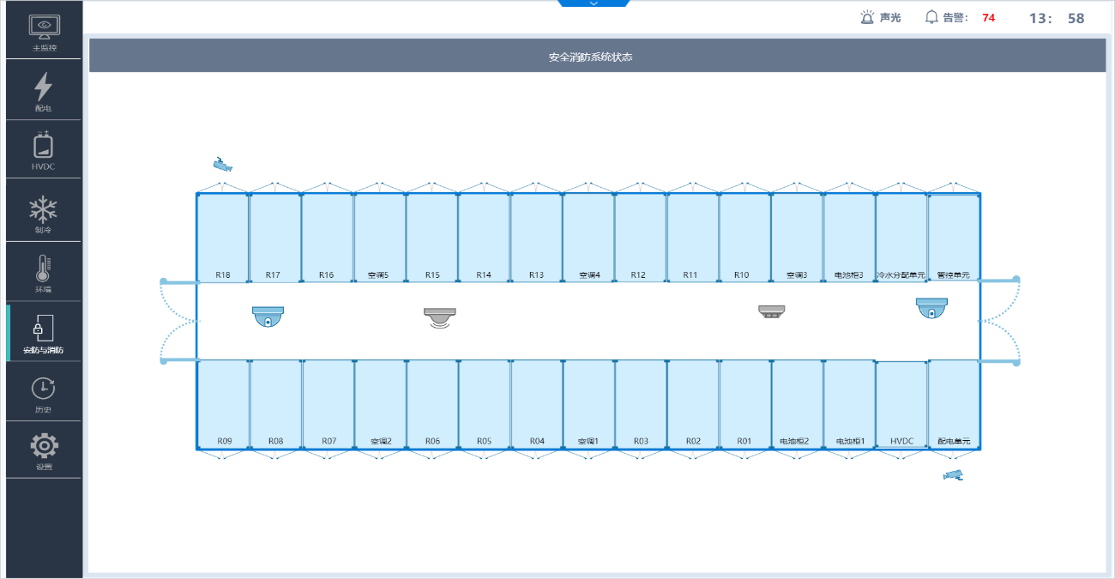
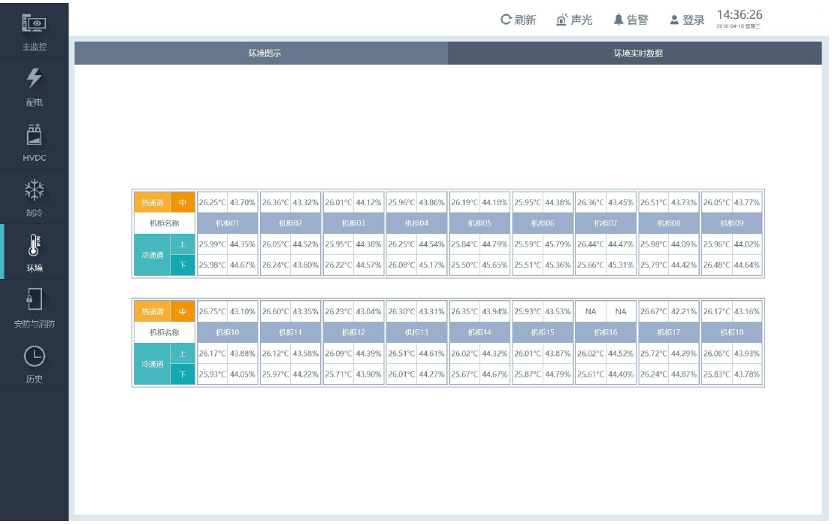
微模块监控页面示意图2
HVDC监控页面
机柜环境柱状图
安防监控页面
机柜环境数据

Slide 25
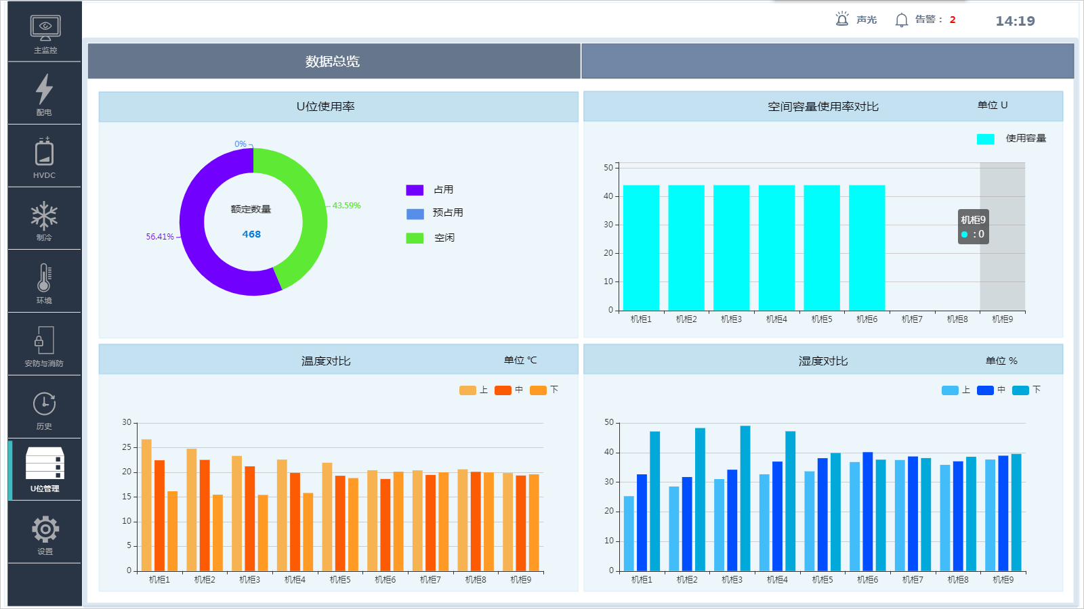
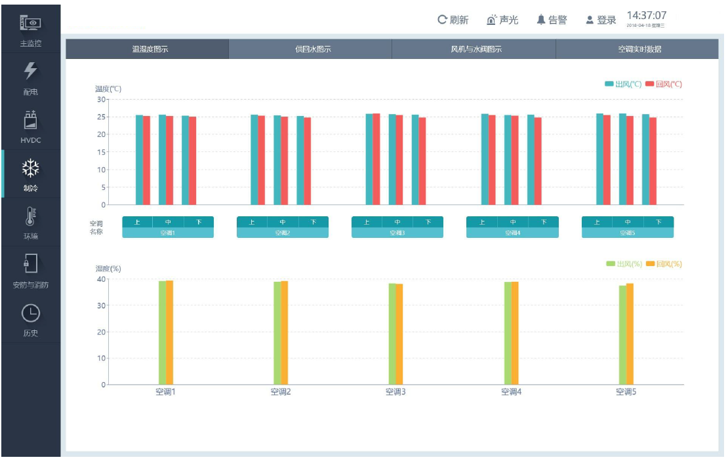
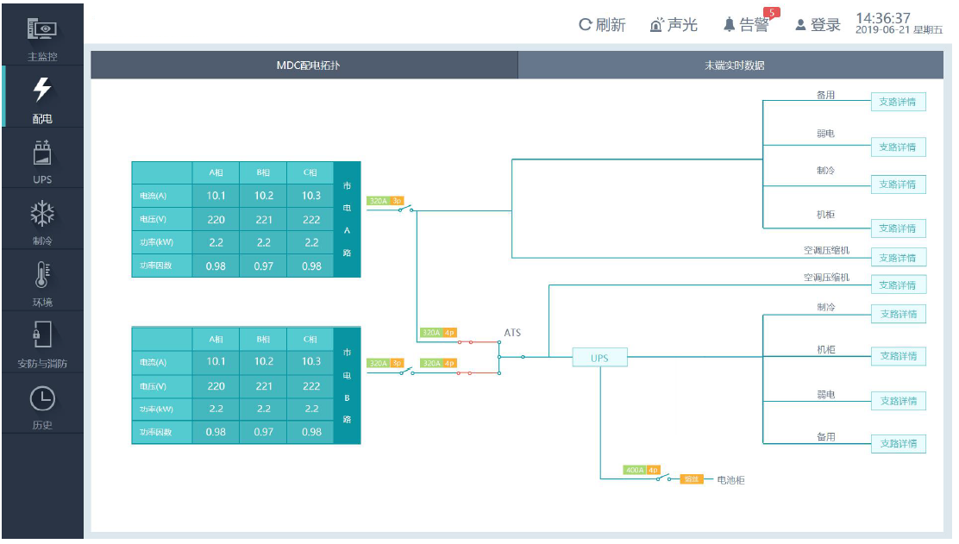
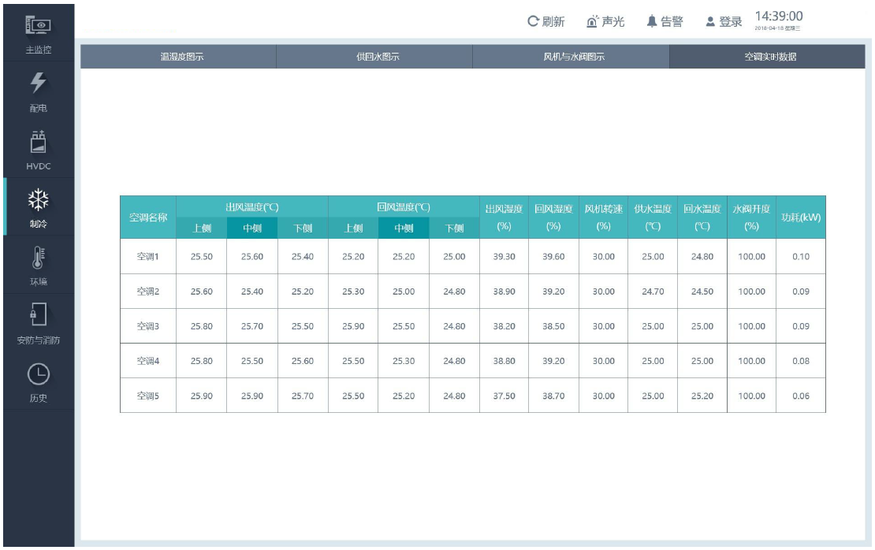
微模块监控页面示意图3
U位资产管理页面
空调监控柱状图
UPS监控页面
空调监控数据

Slide 26
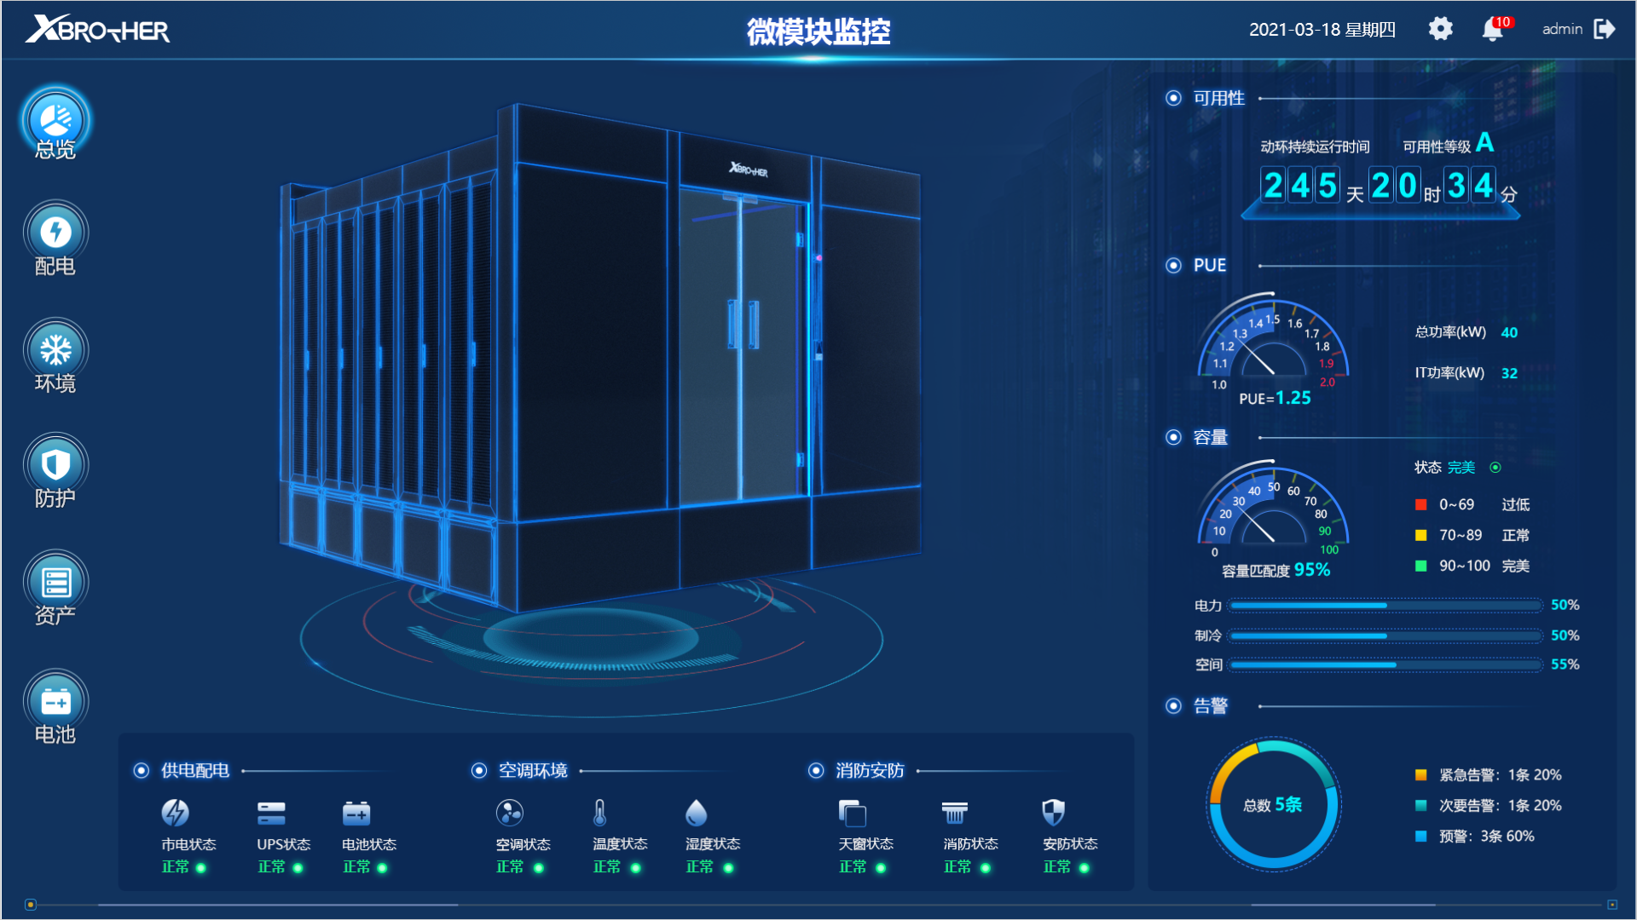
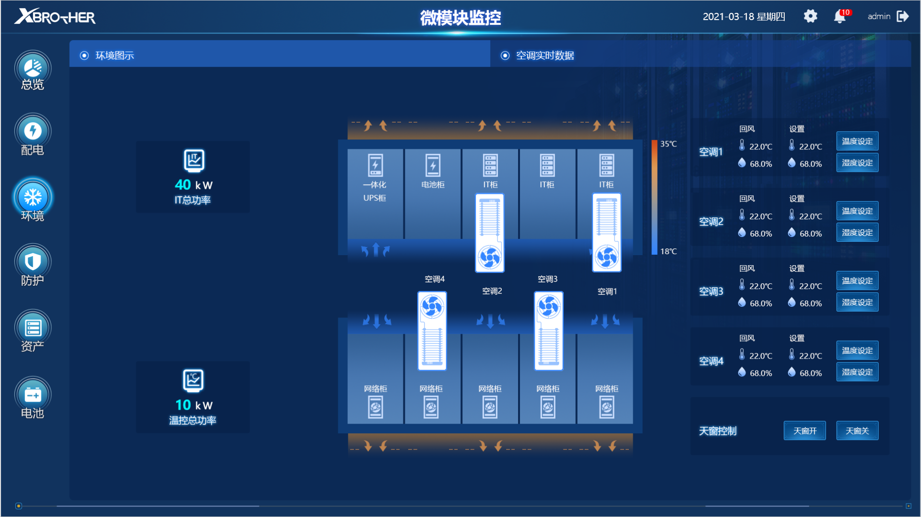
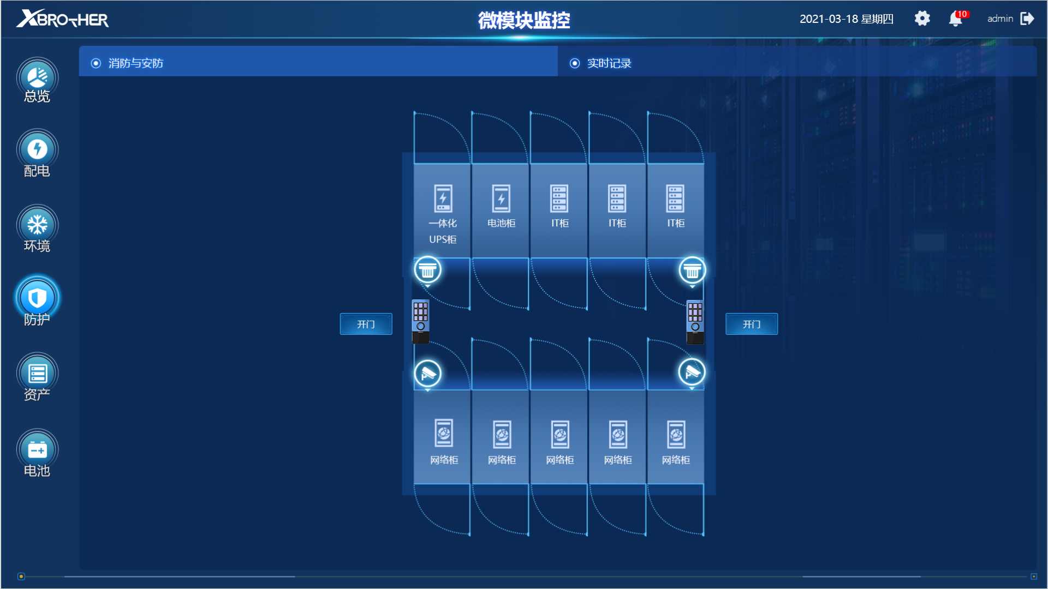
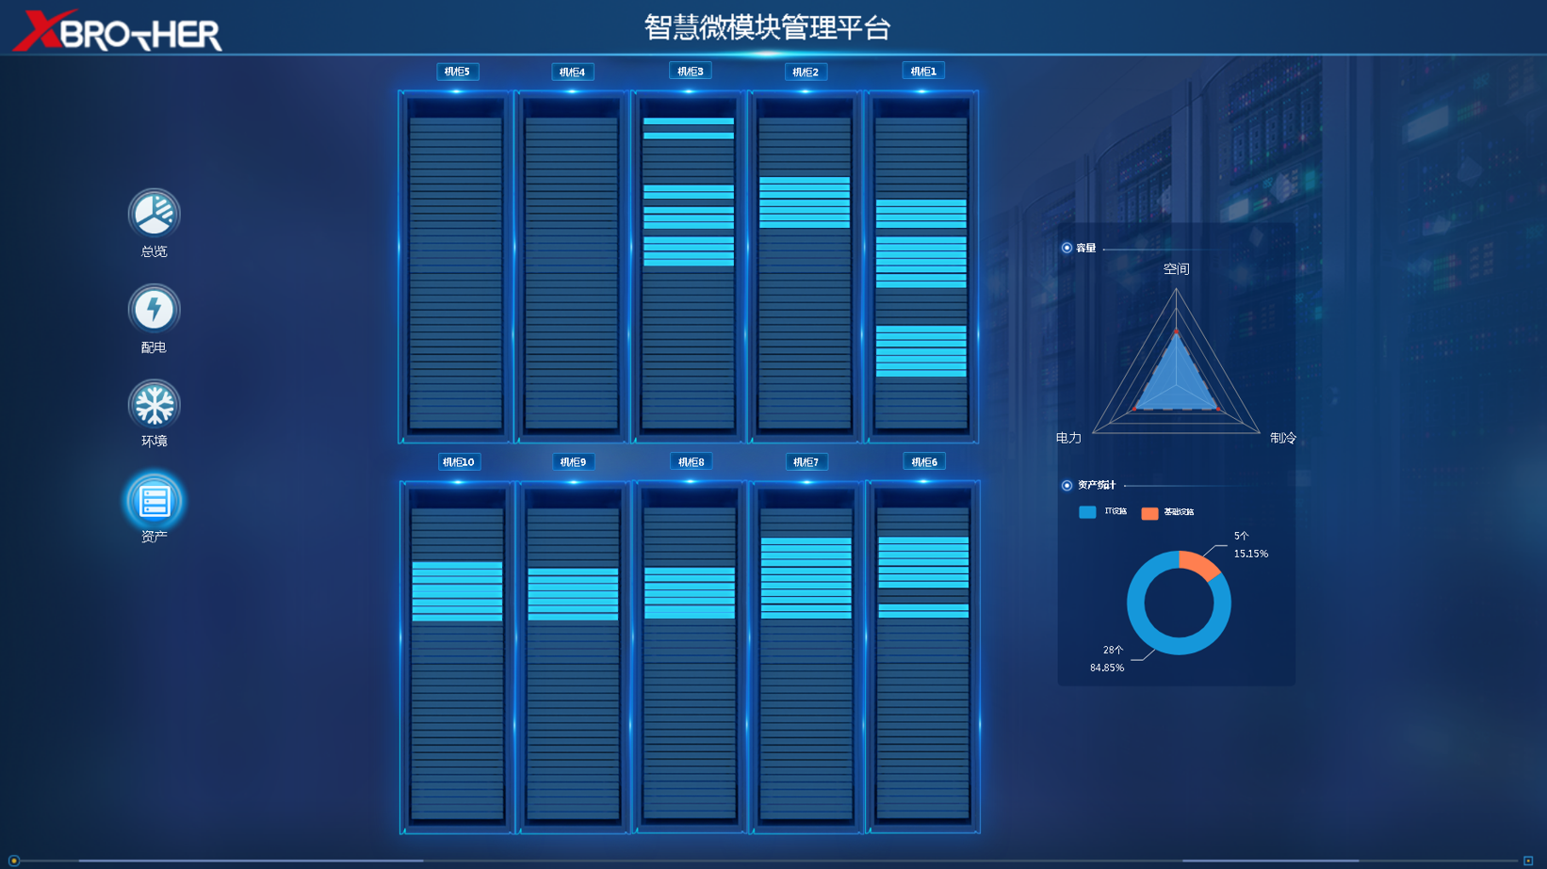
微模块监控页面示意图4
微模块监控主页
空调监控页面
安防监控页面
资产管理页面

Slide 27
目录
03
主要硬件配置介绍

Slide 28

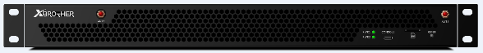



一体化采集监控主机
监控主机 | LGU-C
CPU | ARM Cortex-A55处理器；四核 主频2.0GHz
操作系统 | Linux嵌入式操作系统
存储能力 | 内存2GB 存储16G（支持TF卡扩展128GB/SATA扩展 1TB）
接口资源 | （RS232/RS485）×2、RS485×8、DI×8、DO×2、12V电源输出端子×2、 10M/100M/1000M网口×1、10M/100M网口×1
扩展卡 | 支持1张8串口扩展卡、1张16串口扩展卡，最大支持34路串口
工作电源 | 支持交、直流双电源/-48VDC
安装尺寸 | 19英寸，1U标准机架安装
工作环境 | 工作温度：-10～55℃ 工作湿度：5～95%（无凝露）
监控主机 | LGU-F
CPU | Intel 赛扬四核四线程处理器；单核主频高达2.0GHz
操作系统 | Linux嵌入式操作系统
存储能力 | 内存4GB 存储500GB（支持容量定制）
接口资源 | （RS232/RS485）×2、RS485×14、DO×2、USB 2.0×2、USB 3.0×1、HDMI接口×1、12V电源输出端子×2、 10M/100M/1000M网口×1、10M/100M网口×1
串口扩展卡 | 可选配1张16串口扩展卡，最大支持32路串口
工作电源 | 支持交、直流单/双电源/-48VDC单电源
安装尺寸 | 19英寸，1U标准机架安装
工作环境 | 工作温度：-10～55℃ 工作湿度：5～95%（无凝露）
Notes:
LGU-C支持信创国产化版本（瑞芯微CPU）、支持麒麟桌面版系统。

Slide 29








一体化采集、监控主机特性
Linux操作系统
有效避免系统漏洞、病毒入侵、系统垃圾，保证系统稳定运行
分步数据存储
避免网络中断导致的数据丢失，保证系统数据传输完整性
1
6
标准带传感器供电接口
通信接口自带电源，无需外接电源模块；统一采用标准接口类型；实现快速部署，即插即用
分布数据过滤
避免垃圾数据涌入集中监控中心，减小处理负担，提高系统运行稳定性
2
7
5
分布数据处理
避免网络中断导致的告警遗失、设备失控，保证告警完整，联动及时
3
19英寸标准安装
标准19英寸，1U尺寸，实现快捷规范安装
4
本地解析功能
本地数据监控、存储功能，实现本地告警、设备联动

Slide 30

XBM蓄电池监测产品
共济XBM蓄电池智能监测系统是一个安全、可靠、智能的模块化在线式监测产品，可全面掌握每一节蓄电池的健康状况，显著降低电池故障导致的停机宕机风险，全面代替人工维护，保障动力系统的安全运行。系统由智能网关、内阻采集模块、电流采集模块、组电压采集模块和上层监控系统组成。
Notes:
共济自研监测模块，全国产零部件

Slide 31



XBM蓄电池监测产品特性
多维度监测
内阻监测是最有效揭示电池性能特性和老化趋势的方法，多维度全面监测蓄电池健康状态，提前预知电池恶化趋势
R
T
U
I
内阻监测
温度监测
电压监测
电流监测
采用双耳垫片设计，提高内阻测试精度
内阻使用低功耗的脉冲式放电测量法，保障电池运行安全
内置半导体芯片温度传感器，极柱式测温，提高测量精度且无寿命容差问题
热失控监测，采用比对5秒前后温升变化率，进行热失控预警。
独立的组电压模块采集整组UPS电池组电压，比多节电池电压逻辑累加更精准
高精度霍尔传感器，电流检测更精确
Notes:
多维度全面监测蓄电池健康状态，提前预知电池恶化趋势。
电池健康状态（State of Health简称SOH）：标准温度25℃，电池充满容量与标称容量的百分比。
电池剩余容量(State of Charge简称SOC)：标准温度25℃，电池当前容量与标称容量的百分比。
电池后备时间：市电断电后蓄电池能够提供给计算机等设备的最大供电时间。
电池电压、内阻均衡分析是指：通过传感器采集到电池电压、内阻数据，结合内置智能算法评估电池电压、内阻的均衡度。

Slide 32




XBM蓄电池监测产品参数
产品型号 | XBM-G3000
CPU处理器 | ARM926处理器
操作系统支持 | Linux操作系统
内存 | DDR2 64MB
存储器 | 256MB NANDFLASH
串口RS485 | 1路，RJ45
DO数字量输出接口 | 1路DO，RJ45，为继电器干接点输出
以太网接口 | 100M以太网接口，RJ45
USB口 | 1路USB2.0
额定工作电压 | 85V～264VAC；（47~63HZ）；120V~373V DC；
尺寸（mm） | 440mm*150mm*44mm（单边挂耳宽度为24mm）
产品型号 | XBM-R2100-H-T | XBM-R2100-L-T
电压测量范围 | 5.00V~15.00V | 0.9V~2.75V
电压测量精度 | ±0.1%
阻抗测量范围 | 0.001~100mΩ
阻抗测量精度 | ±2%
温度测量范围 | -40~60℃
温度测量精度 | ±1℃
可测电池节数 | 1节
支持通讯接口 | RJ11
工作电压范围 | 5V~25V | 0.9V~4.0V
尺寸(mm） | 66.5mm *51.5 mm *24mm
智能网关
内阻采集模块
产品型号 | XBM-I2100
传感器输入电压 | 12V （由智能网关提供）
测量通道数 | 单通道电流或双通道电流
电流测量范围 | 0~±1000A（可选择100A、200A、300A、500A、1000A五种）
电流测量精度 | ±1% F.S.
模块尺寸 | 66.3mm *51.2 mm *26mm
产品型号 | XBM-I2100-V
传感器输入电压 | 12V （由智能网关提供）
电流测量范围 | 0~±1000A（可选择的霍尔传感器有100A、200A、300A、500A、1000A五种）
电流测量精度 | ±1% F.S.
电压测量范围 | 0~±1000V（可选择的组电压传感器有100V、700V、1000V三种）
组电压测量精度 | ±0.5% F.S.
模块尺寸 | 66.3mm *51.2 mm *26mm
电流采集模块
组电压采集模块

Slide 33



环境监测产品
TH-09温湿度传感器
型号 | TH-09
输入电压范围 | DC5V~16V（典型DC12V）
测量范围 | 温度：-40℃~130℃ 湿度：0~100%RH
测量精度 | 温度：±0.5℃ 湿度：±3%RH
LCD显示范围 | 温度： -40℃~99.99℃ 湿度： 0~99.99%RH 露点温度：0℃~99.99℃
通讯方式 | RS485输出
按键类型 | 电容感应式触摸按键
尺寸 | 86mm*86mm*25mm
重量 | 主体：约200g（底座：50g）
材料 | ABS树脂
有效工作面积 | 20~30㎡/只
安装方式 | 室内墙面安装，天花板吸顶安装
机柜内温度传感器、温度巡检仪、机柜温湿度传感器均支持磁吸安装，现场实施更高效便捷；
环境温湿度、机柜温湿度传感器均支持LCD展示，数显更大更直观。
针对机柜温湿度检测的场景，采集器供电功率不足时，亦可采用机架式电源模块给传感器供电。
Notes:
磁吸安装，更便捷；
LCD展示，数显更大更直观。
针对机柜温湿度检测的场景，采集器供电功率不足时，亦可采用机架式电源模块给传感器供电。

Slide 34

漏水监测产品
Notes:
支持定位、非定位场景的漏水监控

Slide 35




U位资产管理产品
首创全国产化芯片EIC电子资产标签U位级资产管理设备
EIC电子标签
资产检测条
集中管理器
资产管理系统
资产ID唯一标识
磁吸式接触连接
资产信息读写
资产信息采集主体
柔性设计、磁吸安装
内置温度传感器
设备状态指示灯
环路式资产采集
多类型接口配置
双网双电设计
内置电源供电
资产全生命周期管理
资产盘点、定位
容量部署规划
资产营收分析
Notes:
业内最小体积（18mm*6.5mm），匹配各种场景应用
具备三色指示灯，结合指示灯（开、关、闪烁）显示资产状态。

Slide 36


U位资产管理产品
Notes:
业内最小体积（18mm*6.5mm），匹配各种场景应用
具备三色指示灯，结合指示灯（开、关、闪烁）显示资产状态。

Slide 37




信创及国产化适配
响应国产化要求，核心软硬件产品自主可控
适配CentOS、SUSE、Redhat等开源系统
适配麒麟、统信、OpenEuler等信创版本OS
适配浪潮（海光CPU）信创版服务器
核心功能软件100%自主开发
操作系统
软件产品
以Open GaussDB开源型数据库为基础，完成适配性二次自主开发
适配神通、南大、达梦、人大金仓等国产品牌
数据库/中间件
硬件产品
采集器主要功能芯片、存储采用国产选型
支持麒麟桌面版操作系统
传感器功能芯片100%国产化

Slide 38
目录
04
方案特性及价值
Notes:
氟泵自然冷空调（PUE＜1.3_{北方}）
蒸发冷氟泵自然冷空调（PUE＜1.25）

Slide 39







方案特性
标准RJ45自带电源接口（ LGU-F），即插即用
工厂预制安装驱动、页面组态，现场联调简单
标准19英寸1U设计，快速机柜安装
多维度（空间、逻辑、菜单）权限管理机制，保证机房信息安全
完整记录系统运行、操作和调试日志，提升机房运维安全
采用Linux操作系统，稳定可靠
工业级硬件设计，功耗低，抵干扰能力强
支持有线/无线传输，冗余通信链路
具备自诊断、自恢复功能，保证业务不间断运行

Slide 40





方案特性
支持全量存储（秒级存储）、充分保证数据完整性
支持配电、环境、消防、安防、资产等设施全面监控
积累10000+软件接口协议，设备数据无缝接入
全量存储
10000+软件接口协议
具备趋势告警特性，可提前预警
支持告警过滤、告警缓冲功能，减少误告警
支持复杂事件分析（CEP），准确定位告警根源，
提高运维效率
支持弹性扩展，满足业务分期部署上线
支持在线升级能效、资产、容量等管理功能，
提高机房管理成熟度
Notes:
第一，我们有很完善的驱动库，可以兼容超过多种协议，20几年，兼容10000种以上设备，基本就是国内现存的99%的设备能够接入。
第二，我们知道按照采集刷新要求，我们知道对这个最多串接数量；
第三，我们会根据设备重要性和指标及时性，制定优先级指令收发包的策略，比如哪些指标要高刷，电力开关设备跳闸我1S内就要知道，那像温湿度我们刷新频率就可以不用那么高，所以从机房管理必要性角度去设计就非常重要。

Slide 41
目录
05
共济科技分享
Notes:
氟泵自然冷空调（PUE＜1.3_{北方}）
蒸发冷氟泵自然冷空调（PUE＜1.25）

Slide 42


超大规模数据中心群的基础设施监控及管理设计与实施
区域 | 阶段 | 楼宇范围
集宁区 | 已交付 | C、D、E、H栋
 | 已交付 | A、B栋
开发区 | 已交付 | A、B、C、H栋
 | 施工中 | D、E栋
前旗区 | 已交付 | A、B、H栋
区域 | 阶段 | 楼宇范围
庙滩 | 已交付 | A栋
小二台 | 已交付 | A、B、C、D、E、H栋
 | 已交付 | 2A-3栋
1、协助参与制定BAT数据中心基础设施监控及管理技术规范标准
2、众多数据中心并行实施经验，快速适应数据中心群的建设需求
3、单栋楼设计、施工到交维周期压缩至3个自然月交付
4、形成一整套先进技术的基础设施标准，包括设计标准、告警字典、运行维护标准，便于DC标准化及快速复制
集宁
开发
前旗
乌兰察布
庙滩
小二台
南通
区域 | 阶段 | 楼宇范围
贵安七星 | 已交付 | 5个山洞
贵安
七星
保税
海门
区域 | 阶段 | 楼宇范围
保税A | 已完成 | A、B、C、Ｈ栋
 | 已交付 | D、E栋
海门 | 已完成 | A、B、C、H栋
 | 施工中 | D、E栋
张北
江苏
仪征
区域 | 阶段 | 楼宇范围
江东 | 已完成 | B、H栋
河源
广东
阿里基地型项目：30栋，在建交付项目份额超50%
万国数据、世纪互联、数据港、华通云等代建阿里租赁数据中心项目份额超66%
相同案例还包括腾讯的TB数据中心，共济份额超40%
区域 | 阶段 | 楼宇范围
仪征、怀来、清远 | 已交付 | 10个1/2T- Building

Slide 43


腾讯贵安七星数据中心项目
项目背景：
腾讯贵安七星数据中心坐落在贵州省贵安新区，总占地面积约为七百多亩，隧洞面积超3万平方米。数据中心由山洞数据中心、洞外扩展数据中心构成，是腾讯全球核心数据存储灾备中心。该中心参照我国高等级人防标准建设，具备战时防护能力，可防相应级别常规武器和核武器的攻击。
方仓监控范围：
➢ 动力部分：2路市电、1台ATS、1台交流配电模块、1台高压配电模块、1台逆变器、1套蓄电池内阻监测；
➢ 环境部分：36个温湿度（每个机柜3个）、2套漏水监测、1套IEAC、1个烟感;
➢ 门禁管理：1套双门网络控制器，管理通道两侧门人员进出；
➢ 视频管理：1套8路硬盘录像机（支持RAID5），通道内采用两个网络半球，通道外采用两个网络摄像头；
在微模块前端管控柜上安装10寸管理平板，用于展示微模块目前运行情况；
将IT方仓数据上传至本地动环平台、腾讯星云监控平台。

Slide 44

腾讯深汕云计算数据中心(一期及二期)-MDC及大环境
项目背景：
腾讯云计算数据中心项目（一期）总用地面积9.57万平方米，总建筑面积11.5万平方米，总投资额10亿元。项目将进行数据中心基础设施、云网络系统、云平台、云存储系统、集群调度系统等方面的建设，是国家云计算示范工程项目。
共济一期交付56套微模块监控，共济二期交付61套微模块监控
单个微模块监控范围：
➢ 动力部分：2路市电、1台ATS、1台交流配电模块、1台高压配电模块、1台逆变器、1套蓄电池内阻监测；
➢ 环境部分：36个温湿度（每个机柜3个）、2套漏水监测、4台精密空调、1个烟感、1个温度；
➢ 门禁管理：1套双门网络控制器，管理通道两侧门人员进出；
➢ 视频管理：1套8路硬盘录像机（支持RAID5），通道内采用两个网络半球，通道外采用两个网络摄像头；
在微模块前端管控柜上安装10寸管理平板，用于展示微模块目前运行情况；
将本地基础设施数据上传至本地动环平台、腾讯星云监控平台、联通大平台；

Slide 45


腾讯TB案例列表
序号 | 项目名称 | 合同签单时间 | 交付系统
1 | 仪征腾讯数据中心一期1.1 | 2020年2月 | 动环、门禁、视频
2 | 怀来东园数据中心一期 | 2020年2月 | 动环、门禁
3 | 怀来瑞北数据中心一期 | 2020年2月 | 动环、门禁
4 | 清远清城数据中心二期 | 2020年5月 | 动环、门禁
5 | 天津腾讯数据中心一期 | 2021年3月 | 动环、门禁、视频、网络、综合布线
6 | 仪征腾讯数据中心一期1.2 | 2021年7月 | 动环、门禁、视频、网络、综合布线
 | ……

Slide 46




建总行智慧机房平台
适配总行基于新一代工程设计理念的智能运维平台框架，智慧机房作为其核心“高效交付”模组，形成以统一视图、故障管理、智能布局、物联定位、实施管理五大业务模块的智慧机房平台，实现了含洋桥、稻香湖、南湖以及花木多地多中心机房的智能感知和智慧管理目标。
统一视图：数据汇聚、集中展示，打破“属地化”限制，具备后续扩展能力
现在已整合了稻香湖、南湖、洋桥、花木的机房运行数据和IT设备数据，同时具备后续接入成都、内蒙、贵州的能力
资源管理：通过部署模型线上化，实现“一键式”智能布局、“一次性”实施
1、模型化部署后，碎片率平均降低20%，稻香湖已达到5%以下；大幅减少实施复杂度和风险，提高了机房利用率
2、通过规则算法对模型进行智能布局，实现了机房资源高效分配和信息共享，在设备量多倍增长的情况下，现有资源管理的人力依然可支撑；部署不规范带来的搬迁变更，从7%降低到1%以下，节省人力非常明显
实施管理：通过系统数据集成和U位级检测条结合，实现实施“前”、“中”、“后”情况实时掌握
借助可研融合，与CMDB、ITSM系统进行了数据对接和集成，同时借助物联定位功能，实现实施工作全流程管理
日常运维：故障快速定位，自动拉起变更单，实现快速处置
面向业务应急故障处置提供联合排查能力：从三个维度（主机、存储、应用系统）查资源、查告警、查关系、查性能，快速定位故障，缩短问题排查时间；平均处置时长从3小时提升到1小时；相对人工操作节省60%的操作时间
分析决策：对多园区空间、电力、设备、实施等多维度综合分析，助力快速决策
通过历史故障率分析、电力使用分析、空间使用分析等园区视角的资源情况、IT设备视角故障情况分析，形成设备、资源健康度模型，快速生成分析报告，助力快速决策

Slide 47



建总行物联网U位资产管理
随着机房支撑业务和设备数量急剧增加，手动方式已无法完成资源高效分配。且传统在架设备管理方式效率低下，无法及时获取操作进度和返回结果。同时，能够及时发现设备异动，对机房IT设备管理至关重要，常规盘点手段无法满足设备变动实时监测的需求。因此，拟借助新型物联技术，实现对在架资产的实时监测，进而实现对机房U位资源的高效管理。
客户需求分析
使用新型物联设备实时获取机房真实资源状态，结合智能算法进行资源智能分配，快速制定资源分配方案；
通过物联设备机柜U位指示灯指示实施位置；读取设备电子标签，线下实时反馈操作结果，线上随时掌握施工进度；
通过物联设备实时获取IT设备部署情况、设备异动告警及异常位置标识；
使用物联设备自动获取机房内设备在架状态，生成盘点结果，呈现设备差异信息。
解决方案及价值
资源分配效率提升800%，从一天完成2列机柜资源分配提升为可完成2个模块机房的资源分配；整体资源利用率提升20%；
通过物联设备U位指示灯指示实施位置，实时反馈操作结果，自动更新设备状态；设备上架部署时间缩短30%，误操作率减少90%；
基于物联定位设备实时获取IT设备在架情况，异动线上实时告警，线下亮灯指示异动位置，实现设备说得清、找得到、管得住；
在架资产的盘点时间缩短99%，单个机房盘点耗时不超过30s。

Slide 48


7X24小时热线
400-8810-181
共济科技一站式数据中心解决方案
深圳 | 北京 | 上海 | 成都 | 济南 | 西安
地址. 深圳市高新中三道2号深圳软件园七栋四层
电话. 0755-26550266
官方网站：www.xbrother.com
云运维网站：www.yunyunwei.com

